Slide 1
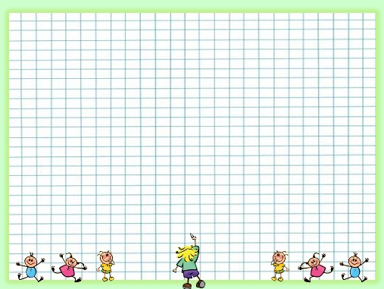

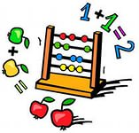



Вчимося
рахувати

Slide 2
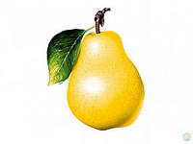

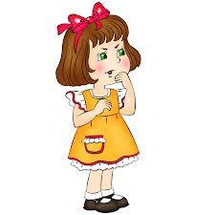
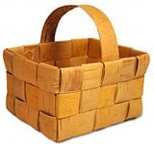
Допоможіть Оленці зібрати груші
36 + 45 = 81
68 – 29 = 39
40 – 27 = 13
54 + 26 = 80
90 – 4 = 86
47 + 28 = 75

Slide 3

Допоможіть дівчаткам заповнити магічний квадрат так, щоб сума чисел по горизонталі, вертикалі, діагоналі дорівнювала 15
6
1
8
7
5
3
2
9
4

Slide 4



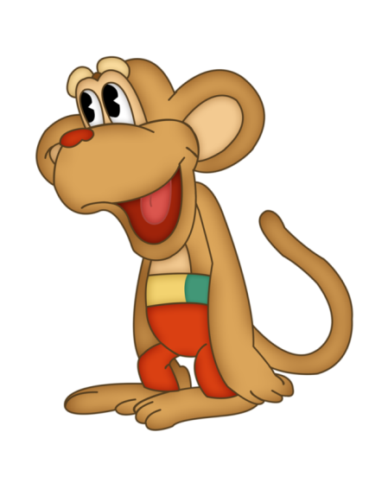
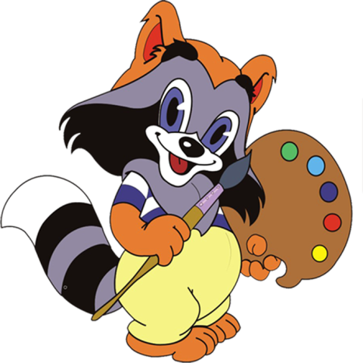

Допоможіть звірятам потрапити до школи
94
34
+ 60
71
+ 23
14
+ 80
90
+ 4
52
+ 42

Slide 5

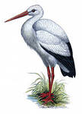
Врятуйте жабенят!
26 + 4 + 17 = 47
65 – 4 + 28 = 89
53 + 27 – 60 = 20
42 + 26 – 34 = 34
79 – 11 – 44 = 24

Slide 6
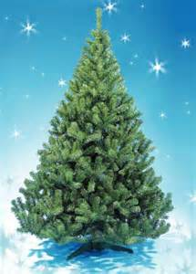
2 ∙ 5 = 10
12 : 3 = 4
3 ∙ 6 = 18
16 : 2 = 8
2 ∙ 3 = 6
9 : 3 = 3
3 ∙ 5 = 15

Slide 7





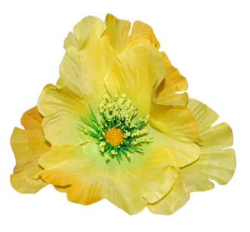



5·6
9:3
3·5
6:2
4·2
4:2
5·4
15
2
12
30
3
20
3

Slide 8
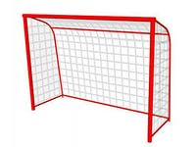



4·8
16:2
6·3
20:5
3·9
28:4
18
32
7
4
27
8

Slide 9







45 : 5 + 18
50 – 3 · 7
25 + 4 · 5
(18 + 17) : 5
4 · 8 – 16
37 – 28 : 4
51 + 4 · 6

